Slide 1
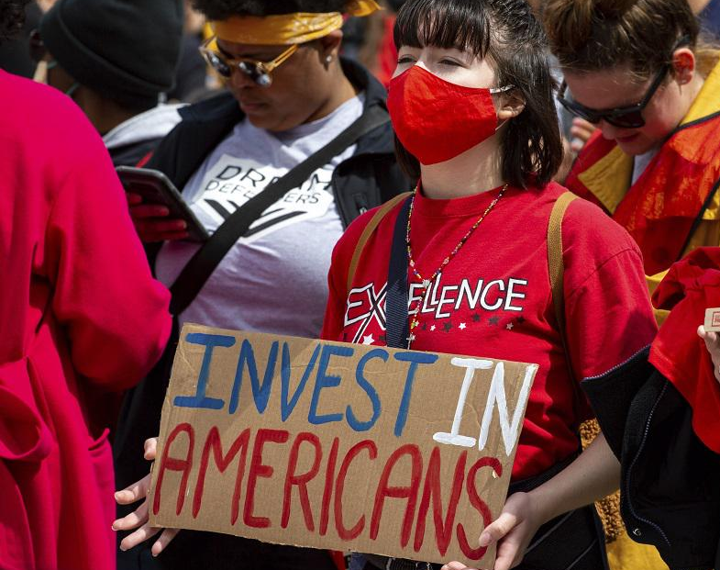
Modul 8: Velfærdsstaten i USA
Forløb: Valg i USA 24 – et demokrati i frit fald?

Slide 2
Læsning Velfærdsstaten i USA
Redegør for den residuale velfærdsmodel

Slide 3
PBS News Hour | America&#x27;s social safety net and political fights around it | Season 2024 | PBS
Identificer, hvilke argumenter der præsenteres i klippet for og imod en velfærdsstat i USA (8 min)

Slide 4
Health care under Harris versus Trump: A public health historian sizes up their records
Affordable Care Act (OBAMACARE) er en amerikansk lov vedtaget og underskrevet af præsident Barack Obama den 23. marts 2010.
Lovens formål er at garantere alle amerikanere sygesikring og samtidig bringe udgifterne til sundhed i det amerikanske samfund under kontrol.
Ved lovens vedtagelse var 35-40 mio. amerikanere uden en sundhedsforsikring.

Slide 5
Amerikas kattepine i Weekendavisen, 24.09.2024
Hvad er hovedproblemet(erne) for Setys Kelly i artiklen, og hvordan relaterer det sig til den residuale velfærdsmodel i USA?
Hvilke positive og negative sammenhænge er der mellem indvandring og arbejdsmarkedet i USA?
Diskuter, hvilke politiske eller sociale ændringer kunne forbedre situationen for personer som Setys Kelly i USA?

